Slide 1



Zafiyet Taraması
◤
2025

Slide 2
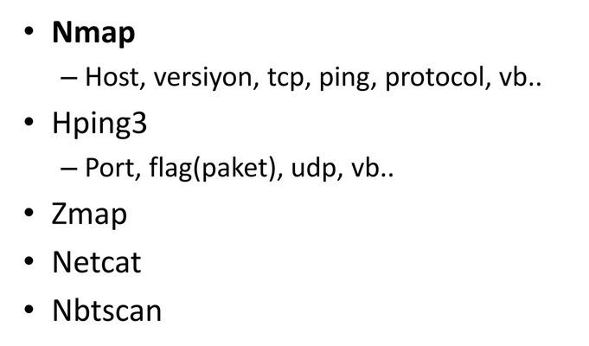
Zafiyet Taraması
◤
23.09.2025

Slide 3
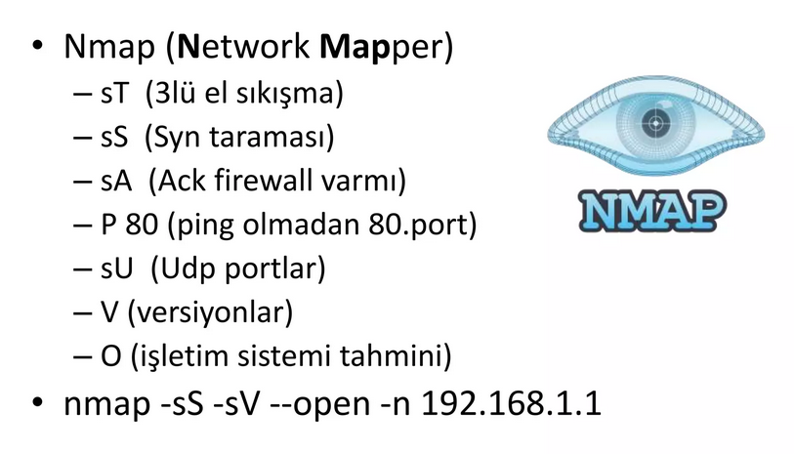
Zafiyet Taraması
◤
23.09.2025

Slide 4
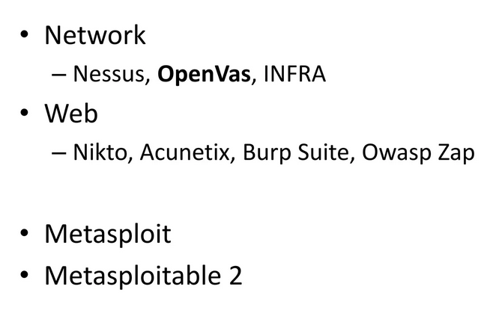
Zafiyet Tespiti
◤
23.09.2025

Slide 5
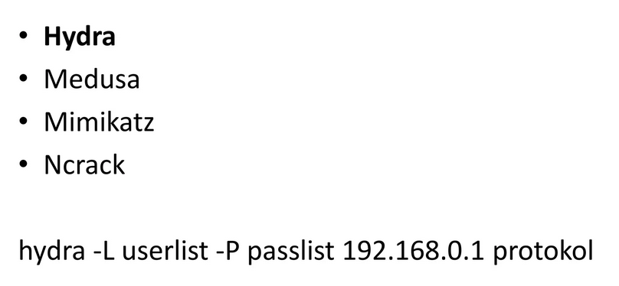
Parola Kırma
◤
23.09.2025

Slide 6
31
◤
Uygulama
23.09.2025

Slide 7
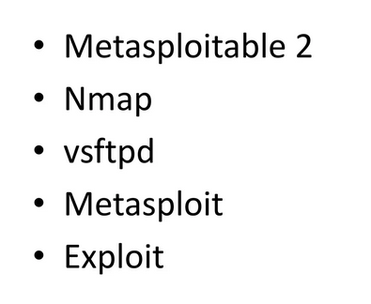
Uygulama
◤
23.09.2025

Slide 8
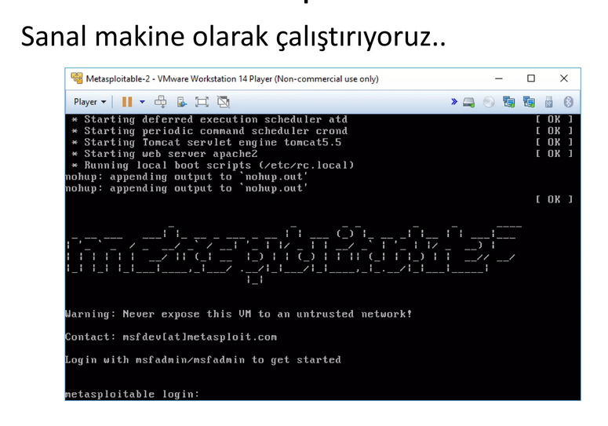
Metasploitable
◤
23.09.2025

Slide 9
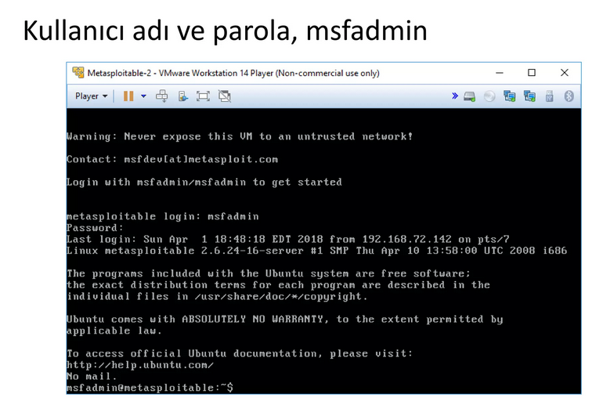
Metasploitable
◤
23.09.2025

Slide 10
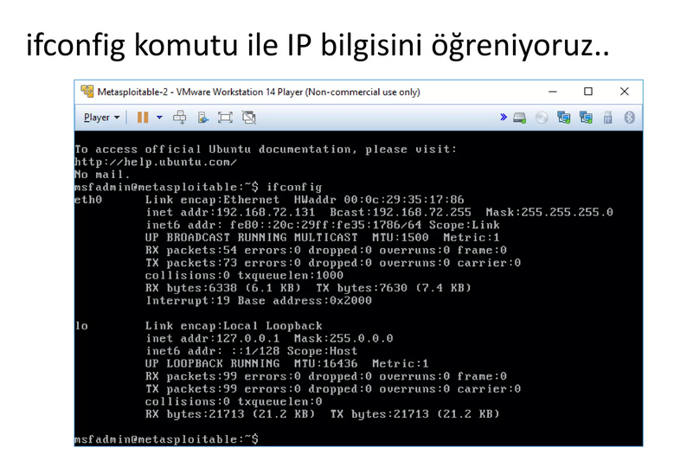
Metasploitable
◤
23.09.2025

Slide 11
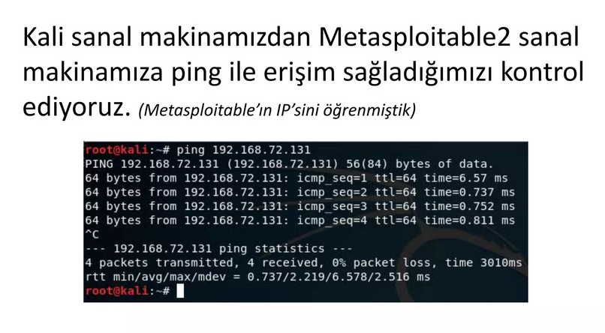
Erişim Kontrolü
◤
23.09.2025

Slide 12
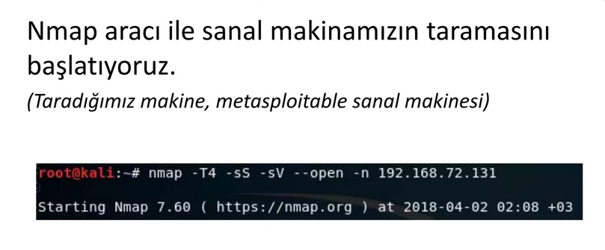
Nmap ile Tarama
◤
23.09.2025

Slide 13
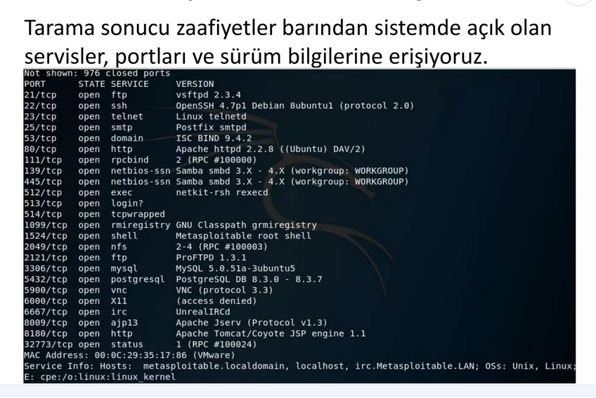
Nmap Tarama Sonuçları
◤
23.09.2025

Slide 14
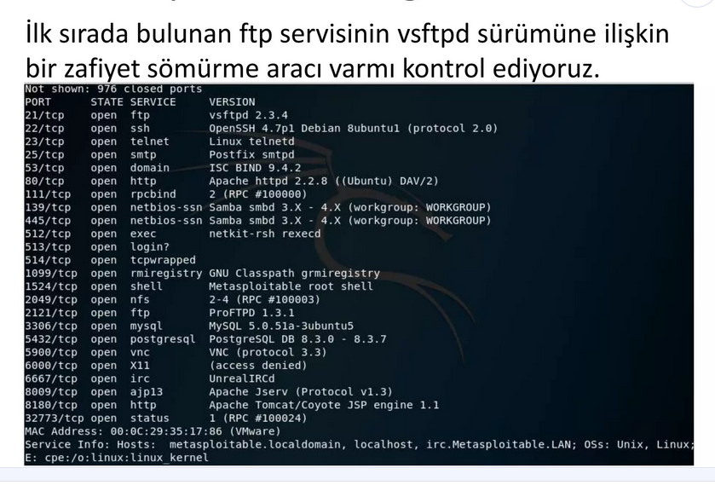
Nmap Tarama Sonuçları Değerlendirme
◤
23.09.2025

Slide 15
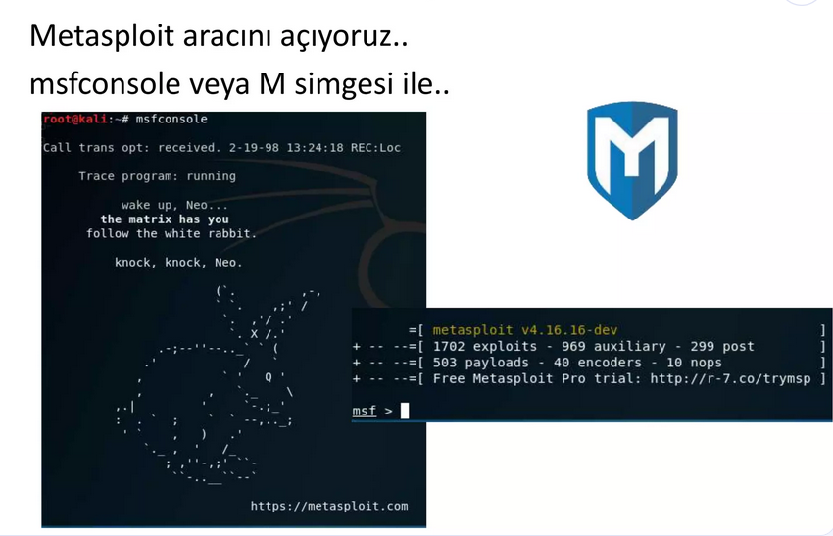
Metasploit
◤
23.09.2025

Slide 16
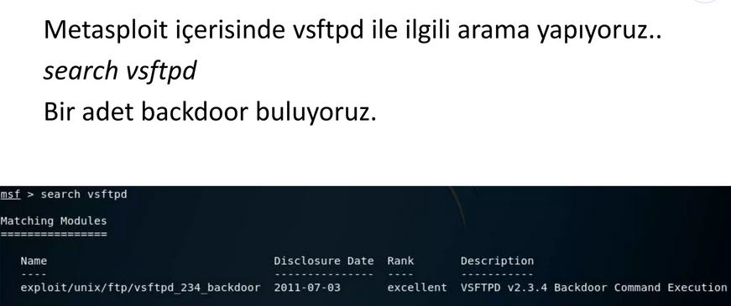
Metasploit
◤
23.09.2025

Slide 17
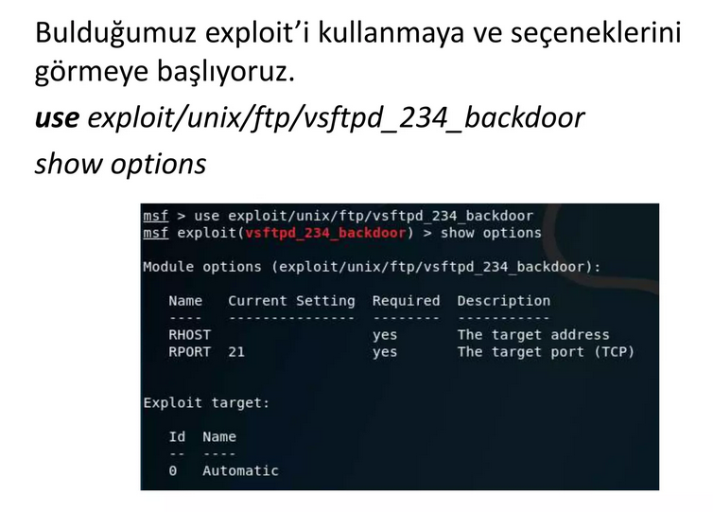
Metasploit
◤
23.09.2025

Slide 18
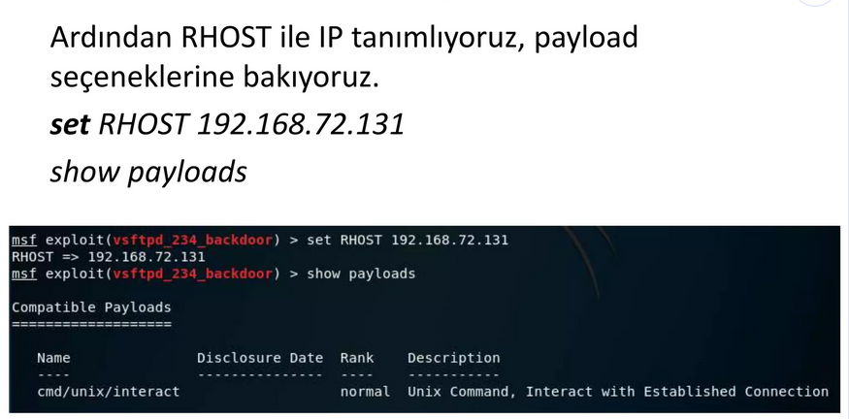
Metasploit
◤
23.09.2025

Slide 19
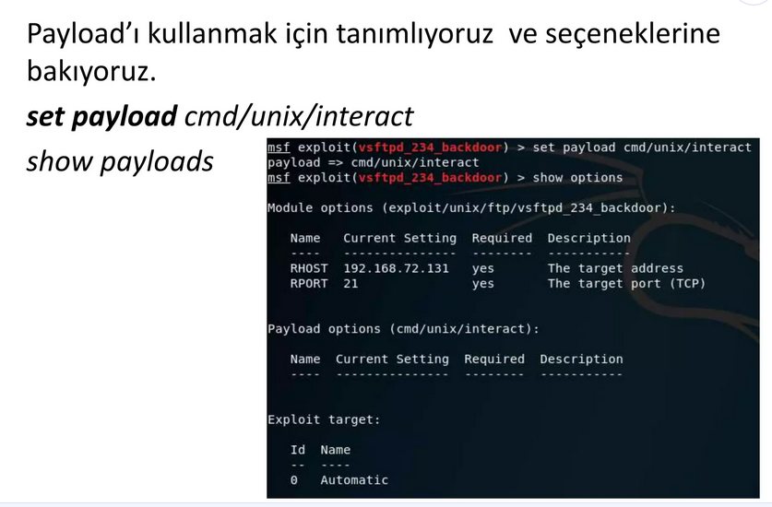
Metasploit
◤
23.09.2025

Slide 20
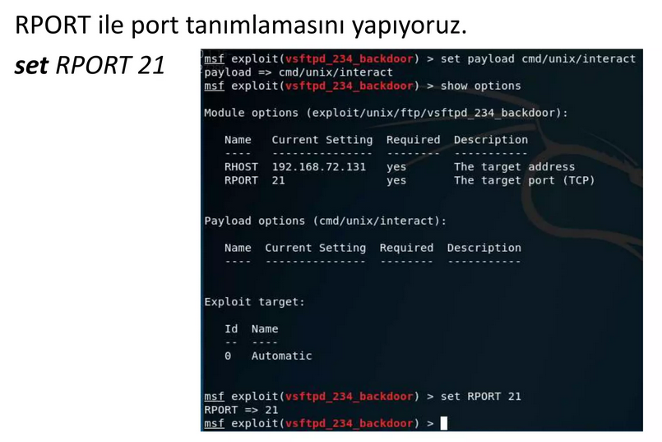
Metasploit
◤
23.09.2025

Slide 21
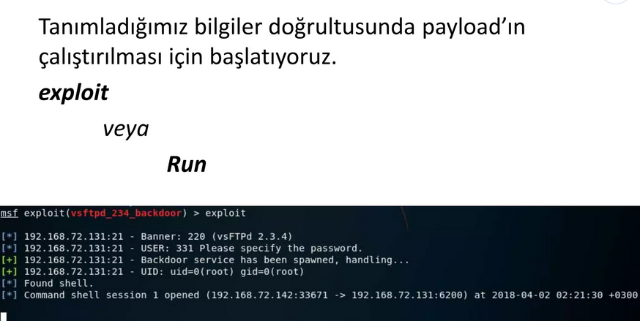
Metasploit
◤
23.09.2025

Slide 22
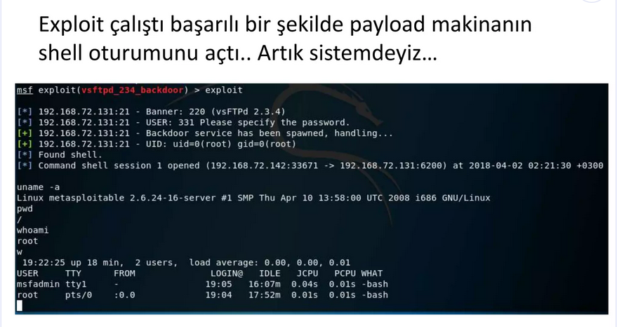
Metasploit
◤
23.09.2025

